Slide 1



Veri Madenciliğine Giriş
http://youtube.com/@bmderslerim
Python ile kümeleme işlemleri
Hazırlayan ve Sunan: Melik Samed ALMACI
Tarih : 06/01/2023
Sürüm : v1

Slide 2

İçindekiler
Küme Nedir?
Kümeleme Algoritmaları.
Hiyerarşik Kümeleme.
Hiyerarşik Kümeleme Python Örnek.
Hiyerarşik Olmayan Kümeleme
K-Means
K-Means Python Örnek.
K-Means Sonuç
K-Medoids
K-Medoids Python Örnek.
K-Medoids Sonuç
Kaynakça
http://youtube.com/@bmderslerim

Slide 3
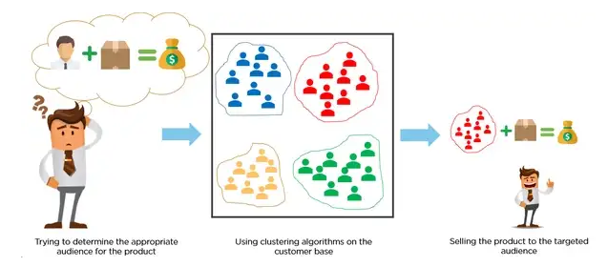
Kümeleme Nedir ?
Elimizdeki verilerin sınıflarının bilinmediği durumlarda gözetimsiz öğrenme algoritmalarına başvurmaktayız.Bu algoritmalardan gözetimsiz öğrenme algoritmaları içinde bulunan kümele işlemini ele alacağız.
Clustering ( Kümeleme )
Bir veri setinde benzer özellikler gösteren verilerin gruplara ayrılmasına denir. Kümelemeyi basitçe “nesneleri benzerliklerine göre belli gruplar halinde düzenleme işi” olarak tanımlayabiliriz. Kümeleme yöntemlerinde, çıktı değerlerinin olmadığı durumlarda sadece girdi değerlerinden hareketle yani denetimsiz öğrenme(unsupervised learning) ile bu girdiler gruplandırılmaktadır.

Slide 4
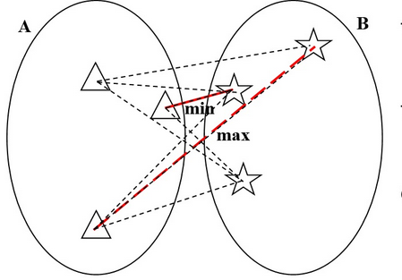
Kümeleme Algoritmaları
Kümele işlemi, eldeki verilerin birbirlerine olan benzerliklerinin kullanılmasıyla uygulanan işlemin kendisidir.
Kümele analizinde verilerin benzerlikleri, birbirlerinden olan uzaklıkların belirlenmesiyle bulunmaktadır. Bunun için farklı uzaklık yöntemleri kullanılmaktadır.
En çok kullanılan uzaklık yöntemleri:
Euclid
Manhattan
Minkowski Uzaklığıdır.

Slide 5
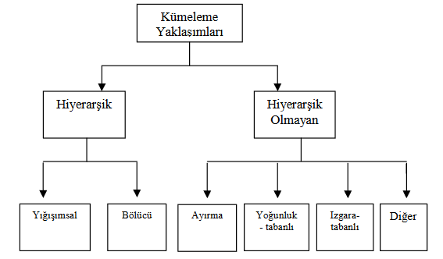
Kümeleme Algoritmaları
Kümeleme algoritmaları temelde ikiye ayrılır bunlar:
Hiyerarşik
Hiyerarşik Olmayan
Fakat bununla birlikte farklı kümeleme algoritmalarında mevcuttur. Yoğunluk Temelli Küme Algoritmaları, Izgara Temelli Küme Algoritmaları ve Alt Uzay Arama Algoritmalar bazı örneklerdir.

Slide 6
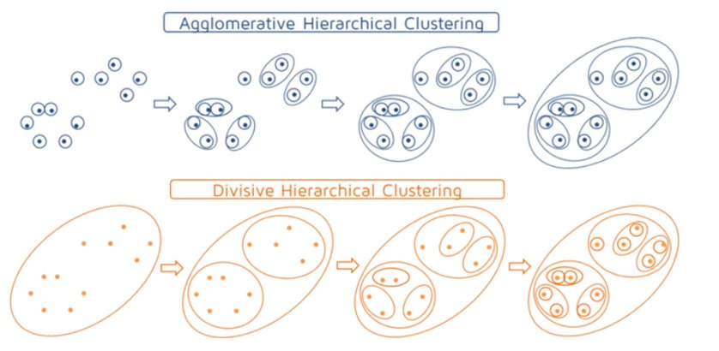
Hiyerarşik Kümeleme Algoritmaları
Hiyerarşik kümelemede iki farklı yaklaşım kullanılabilir. Bunlar; tüm elemanlar tek bir küme gibi düşünülüp kümeleri ayırarak farklı kümeler oluşturmak veya her bir elemanı başlangıçta bir küme kabul edip birbirlerine benzer olan kümeleri tek bir küme altında toplamaktır. Python ile örneğimiz ikinci yaklaşımı kullanılmıştır. Zaten her iki yaklaşım da sonuç olarak aynı kapıya çıkacaktır.
Hiyerarşik kümeleme için ilk olarak veri setini oluşturan her bir elemanın birbirleri arasındaki benzerliği/mesafeyi ölçmek ve bunu bir matriste saklamak gerekmektedir. İlk aşamadan yani distance_matrix i oluşturduktan sonra yapılacak iş birbirine benzer iki eleman tek bir küme oluşturacak şekilde, tüm elemanları bir eleman ile eşleştirip, yeni kümeler oluşturmak ve oluşan kümelerin de birbirleri arasındaki mesafeleri hesaplayıp tekrar birbirine benzer elemanlı bir kümede toplanmış olana kadar devam ettirmektir.

Slide 7
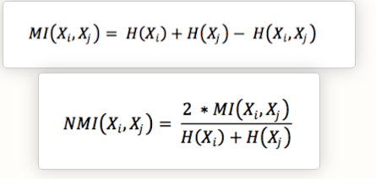
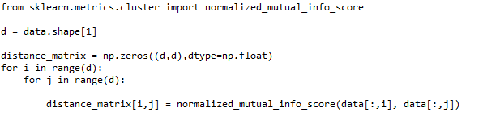
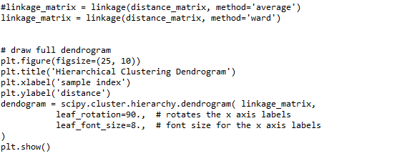
Hiyerarşik Kümeleme Python Örnek
d sayıda veriden(sütun) oluşan data matrisinin sütunlarındaki verileri hiyerarşik kümeleme ile gruplara ayıracak olursak;
Benzerlik kriteri olarak Normalized Mutual Information (NMI) kullanıyoruz, NMI Entropi ile aşağıdaki formülde verildiği gibi hesaplanır

Slide 8
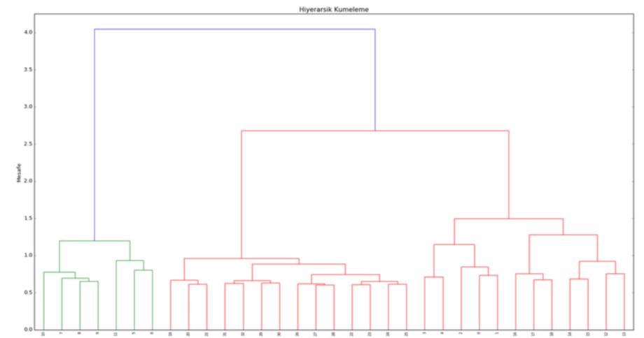
Hiyerarşik Kümeleme Python Örnek
Örnek bir veri setinin hiyerarşik kümeleme sonucu oluşturulmuş ağaç yapısı yanda verilmiştir. Hiyerarşik kümelemede k-means algoritmasının aksine kaç adet küme oluşturulacağı bilgisi girilmek zorunda değildir. Oluşan ağaç yapısı ile birbirlerine benzer olan kaç farklı grubun olduğu ve oluşan bu grupların yine birbirlerine ne kadar yakın olduğu bilgisi elde edilebilir. Dikey eksen, kümeler arasındaki mesafeyi ifade etmektedir.

Slide 9
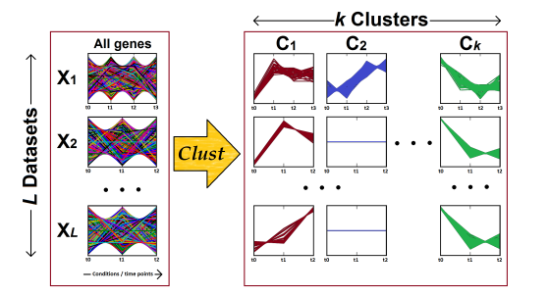
Hiyerarşik Olmayan Algoritmalar
Hiyerarşik Olmayan Kümeleme analizlerinde genel olarak k-means (k-ortalamalar) ve k-medoids algoritmaları kullanılmaktadır.
Bu algoritmalara n adet veriden oluşan bir örneklem verildiğinde, verilerin en başta verilen k adet kümeye (k ≤ n) bölünmesi amaçlanmaktadır.

Slide 10
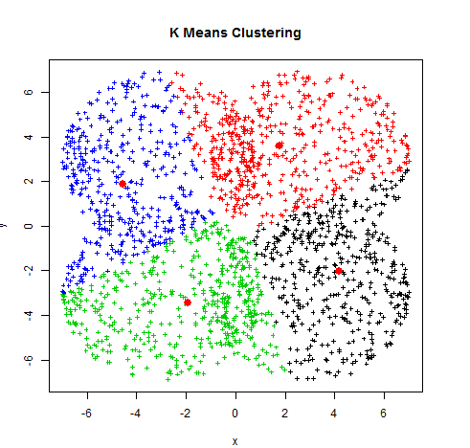
K-Means Algoritması
K-Means algoritması bir unsupervised learning ve kümeleme algoritmasıdır. K-Means’ teki K değeri küme sayısını belirler ve bu değeri parametre olarak alması gerekir. Bu durum aslında bir dezavantajdır. Ancak algoritmanın basit bir çalışma şekli vardır.
K değeri belirlendikten sonra algoritmada rastgele K tane merkez noktası seçer. Her veri ile rastgele belirlenen merkez noktaları arasındaki uzaklığı hesaplayarak veriyi en yakın merkez noktasına göre bir kümeye atar. Daha sonra her küme için yeniden bir merkez noktası seçilir ve yeni merkez noktalarına göre kümeleme işlemi yapılır. Bu durum sistem kararlı hale gelene kadar devam eder.

Slide 11
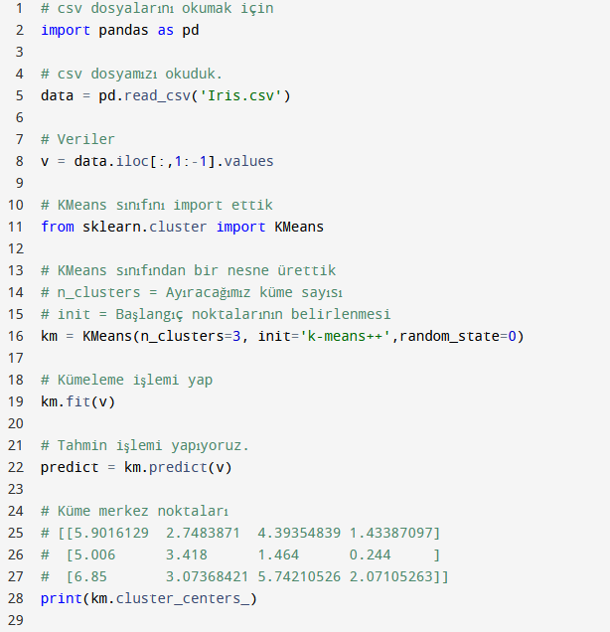
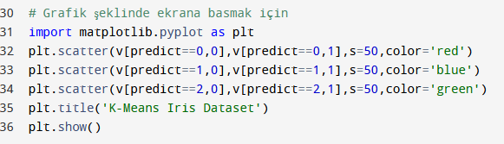
K-Means Python Örnek

Slide 12
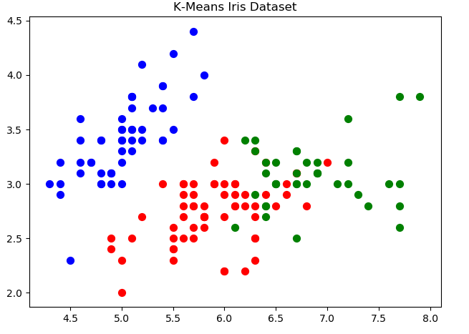
K-Means Python Örnek
Not : Yaptığımız örneklerde Iris veri seti kullanılmıştır.
Çıktı resimdeki gibidir

Slide 13
K-Means Sonuç
Avantajları:
Küme sayısı az ise büyük veri setlerinde hiyerarşik kümeleye göre daha hızlıdır.
Eğer veri seti özellikle küresel ise hiyerarşik kümelemeye göre daha sıkı kümeler oluşturur.
Dezavantajları:
Üretilen kümeler arasında kıyas yapmak zordur.
Sabitlenmiş küme sayısı, küme sayısının tahminini zorlaştırır.
Küresel olmayan veri setlerinde iyi çalışmaz.
Farklı başlangıç bölümlemeleri ile farklı sonuç kümeleri elde edilir.
Gürültülü veriye duyarlıdır.

Slide 14
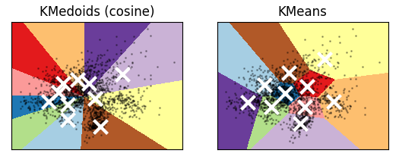
K-Medoids Algoritması
K-means algoritması gürültülü verilere duyarlıdır. Yani gürültüde kümelere dahil olmaktadır. Bu dez avantajı gidermek için k-medoids algoritması 1987 yılında Kaufman ve Rousseeuw tarafından geliştirilmiştir. k-medoids algoritması kümenin merkez noktasındaki elemanı yeni küme merkezi olarak belirlemektedir.
K-medoids algoritmasının temeli, verinin çeşitli yapısal özelliklerini temsil eden k tane temsilci nesneyi bulma esasına dayanır. Temsilci nesne medoid olarak adlandırılır ve kümenin merkezine en yakın noktadır. Bir grup nesneyi k tane kümeye bölerken asıl amaç, birbirine çok benzeyen nesnelerin bir arada bulunduğu ve farklı kümelerdeki nesnelerin birbirinden benzersiz olduğu kümeleri bulmaktır. K adet temsilci nesne tespit edildikten sonra her bir nesne en yakın olduğu temsilciye atanarak k tane küme oluşturulur. Sonraki adımlarda her bir temsilci nesne temsilci olmayan nesne ile değiştirilerek kümelemenin kalitesi yükseltilinceye kadar ötelenir.

Slide 15
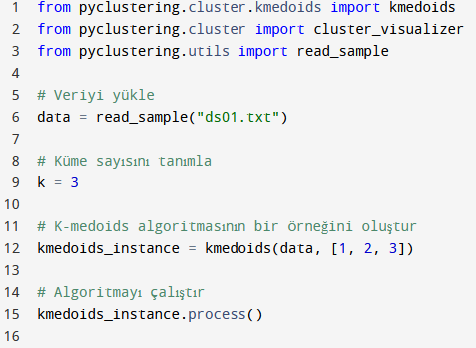
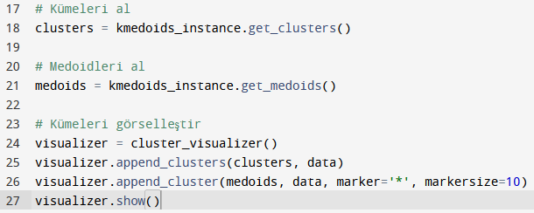
K-Medoids Python Örnek

Slide 16
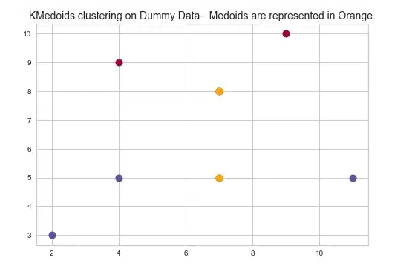
K-Medoids Python Örnek
Küme sayısını 3 olarak tanımlar, veri ve başlangıç medoidleri kullanarak k-medoids algoritmasının bir örneğini oluşturur, algoritmayı çalıştırır ve son olarak "pyclustering" kütüphanesinin küme görselleştiricisini kullanarak kümeleri görselleştirir.

Slide 17
K-Medoids Sonuç
Avantajları:
Daha iyi ve kararlı kümeleme sonuçları verir.
Verilerin işleniş sırası ve ilk atamada ki merkez seçiminin kümeleme üzerinde etkisi yoktur.
Merkezi elemanların kümeyi temsil etmesinden dolayı gürültülü veriye karşı duyarlı değildir.
Dezavantajları:
Uygun küme sayısının belirlenmesi için birden fazla deneme yapmak gerekir.

Slide 18
Kaynaklar
K-Means
(https://medium.com/@ekrem.hatipoglu/machine-learning-clustering-k%C3%BCmeleme-k-means-algorithmpart13be33aeef4fc8)
K-Medoid
(https://towardsdatascience.com/k-medoid-clustering-pam-algorithm-in-python-with-solved-example-c0dcb35b3f46)
K-Means,K-Medoid Avantajları
(https://fikirjeneratoru.com/k-means-ve-k-medoids-kumeleme-algoritmalarinin-uygulanmasi-ve-karsilastirilmasi/)
Hiyerarşik Kümeleme
(http://ibrahimdelibasoglu.blogspot.com/2016/04/hiyerarsik-kumeleme.html)
http://youtube.com/@bmderslerim

Slide 19
İlginiz için teşekkürler…
Veri Madenciliğine Giriş
http://youtube.com/@bmderslerim
Hazırlayan ve Sunan : Melik Samed ALMACI E-posta : almaci66@gmail.com
Tarih : 06/01/2023
Sürüm : v1

